Slide 1
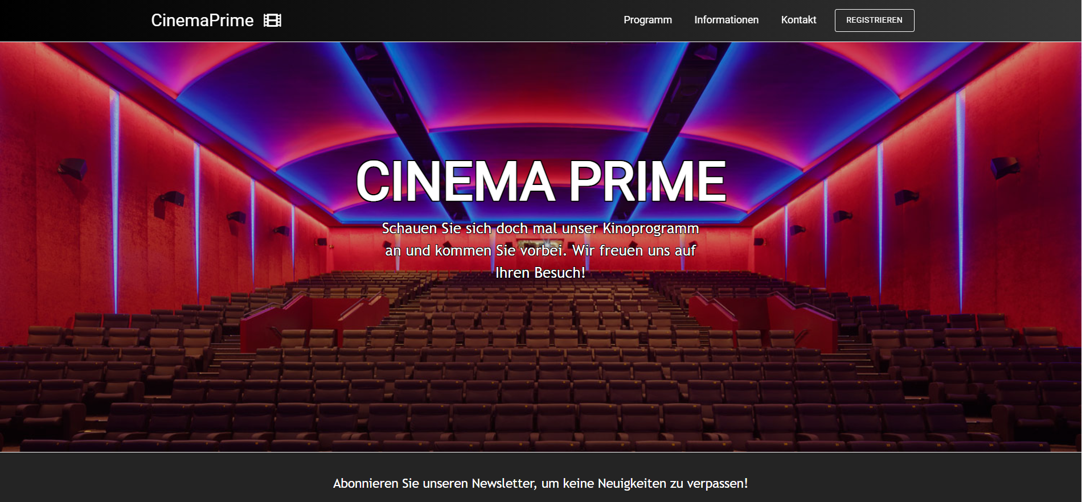


Slide 2
Gliederung
Backend
Frontend
Der Buchungsprozess
Organisation

Slide 3
Backend
Mit Java Springboot erstellt
In Java geschrieben
Anbindung an aktuelle Kinoprogramm-Datenbank
Buchungsprozess gegliedert in Klassen wie Kino, Saal, etc.
Ist über einen Docker-Container ausgelagert
An Klassendiagramm orientiert

Slide 4
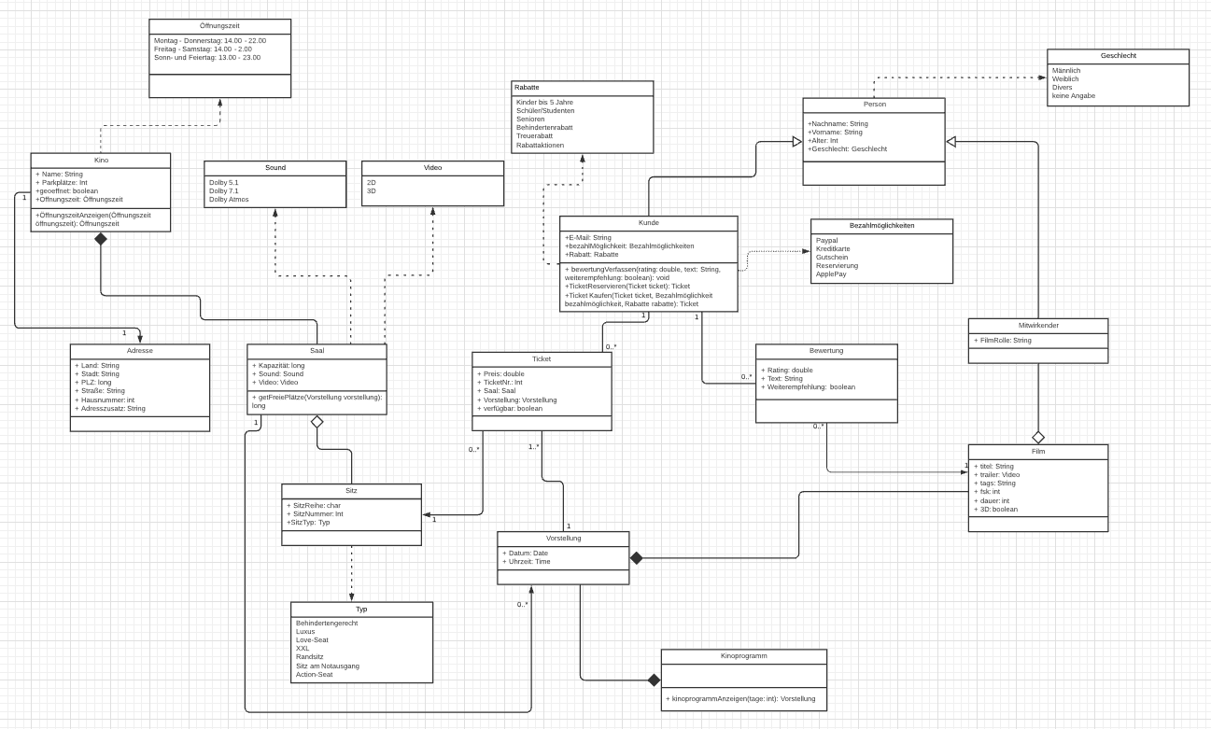
Klassendiagramm

Slide 5
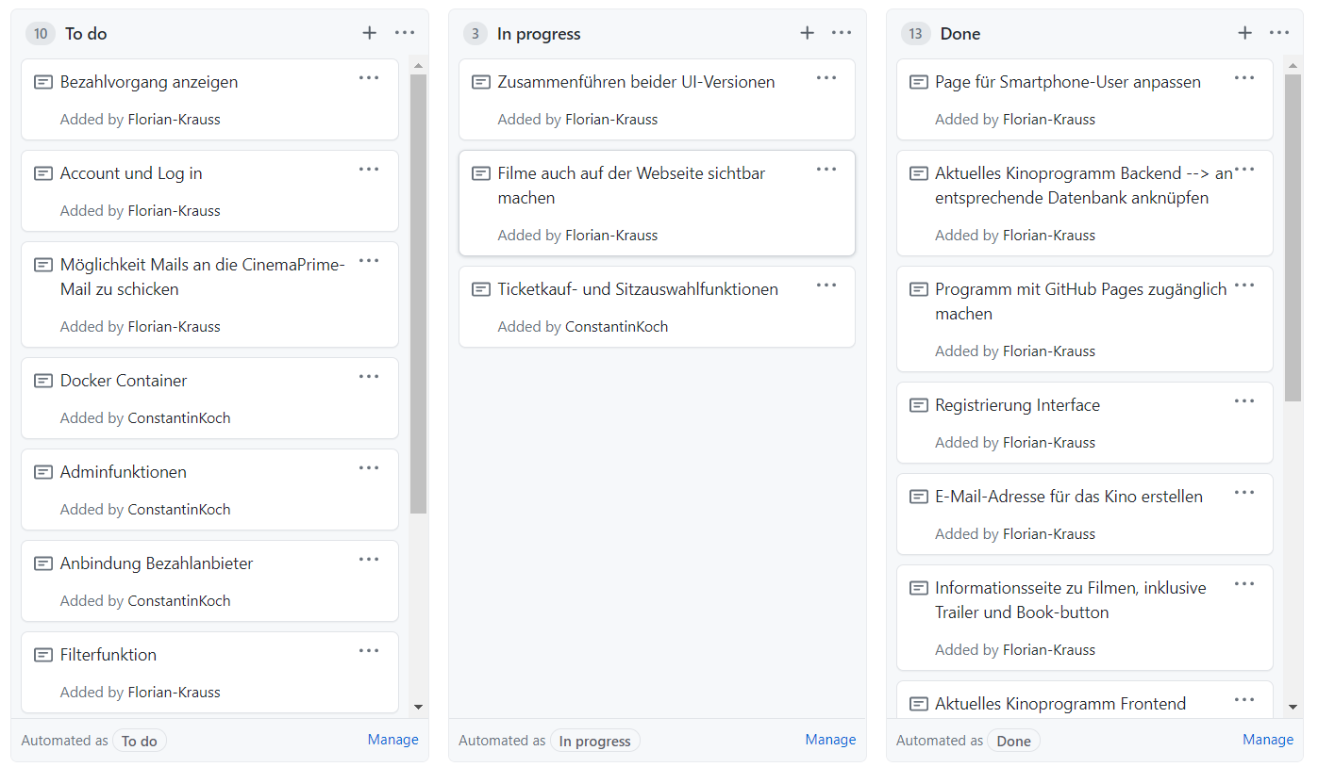
Organisation
Kanban

Slide 6
Frontend
Mit React erstellt
Registrieren
Startseite
Aktuelles Kinoprogramm
Trailer zu den Filmen
Supportseite mit eigener E-Mail

Slide 7
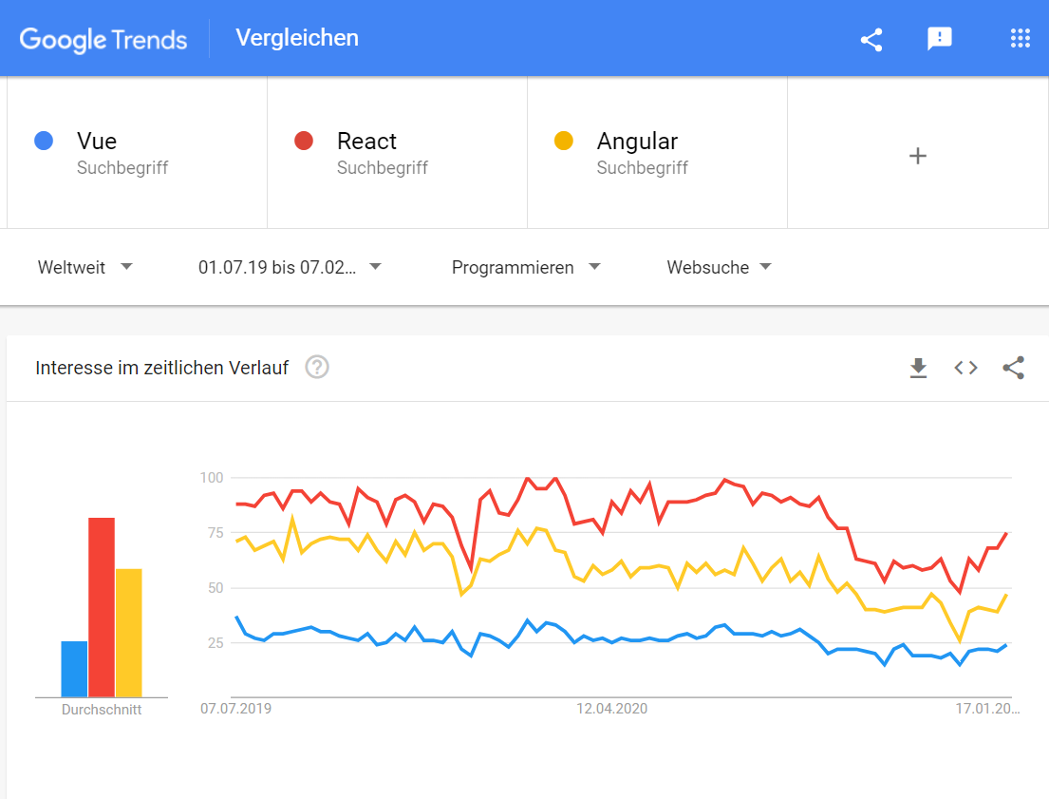
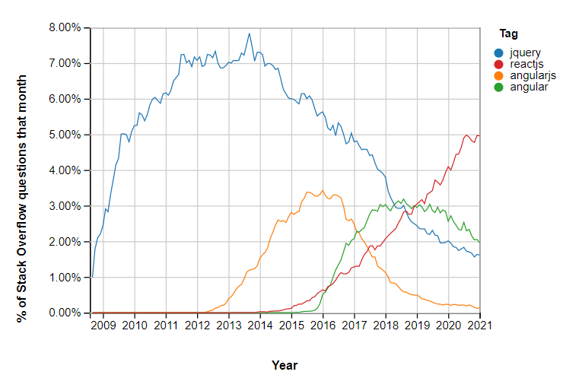
Warum React?

Slide 8
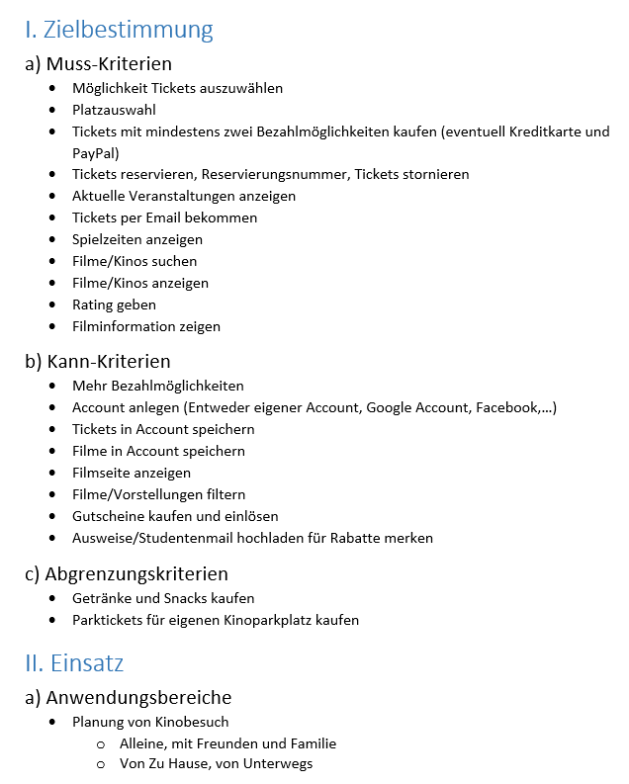
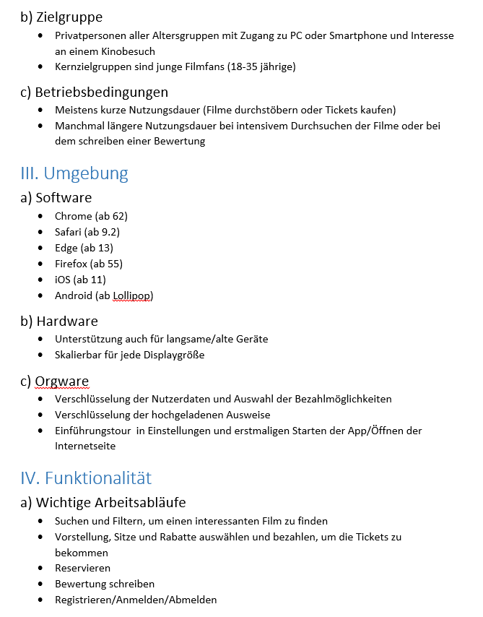
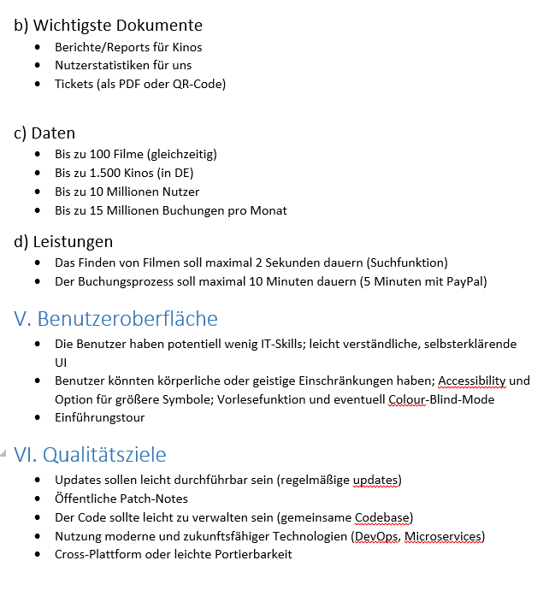
Was wurde wie umgesetzt?










Slide 9
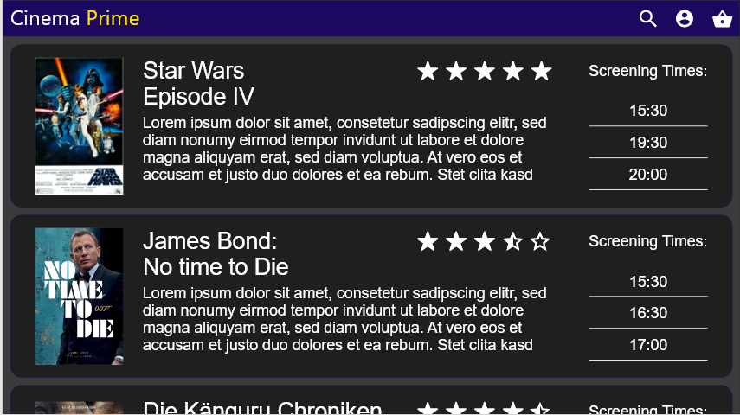
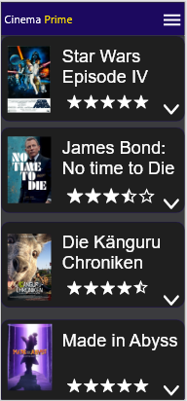
Was wurde wie umgesetzt?

Slide 10
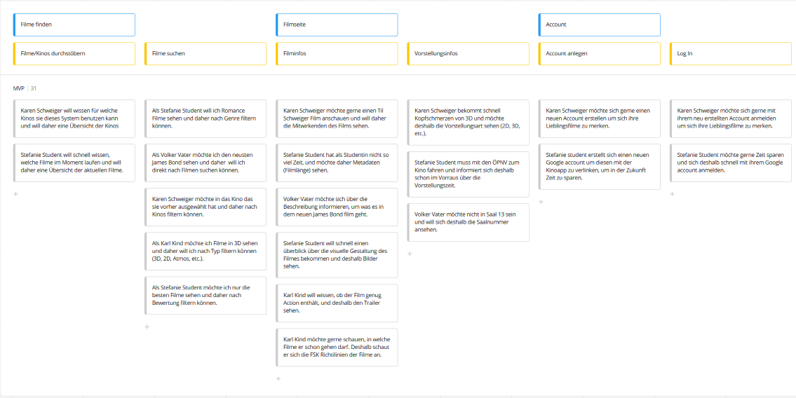
Was wurde wie umgesetzt?






Slide 11
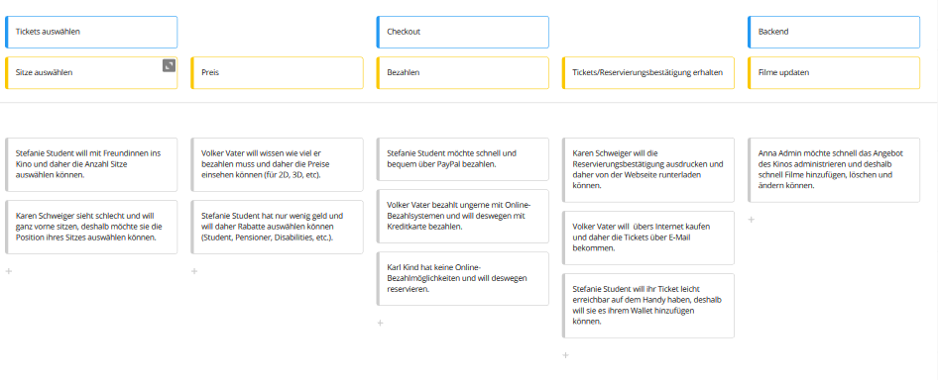
Was wurde wie umgesetzt?


Slide 12
Ausblick
Kontaktformular soll Mail verschicken
Sitzauswahl → Graphische Oberfläche, XXX
Bezahlvorgang mit Registrierung
Bestätigungsmail

